Slide 1
Добрый день

Slide 2
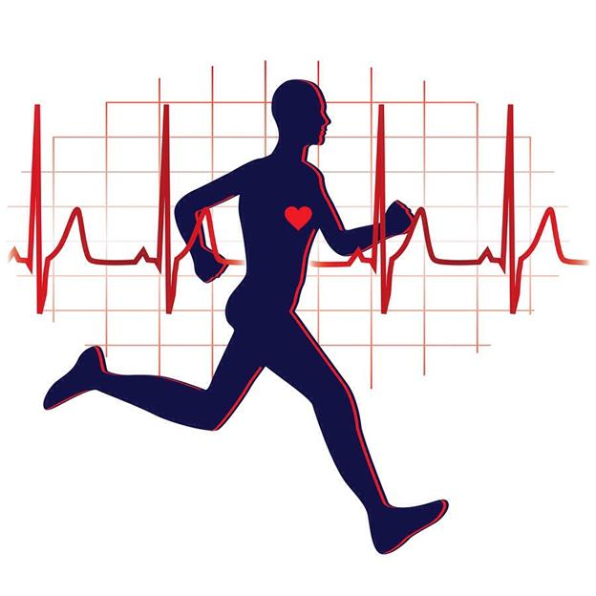
СРСП-2 Тема-Подвижная активность и здоровье человека
Габдоллин А

Slide 3
Основные факты
Физическая активность дает значительные преимущества для поддержания здоровья сердца, мозга и всего организма человека.
Физическая активность
  вносит свой вклад в профилактику и лечение неинфекционных заболеваний, таких как сердечно-сосудистые заболевания, рак и диабет;
  уменьшает симптомы депрессии и тревоги;
  улучшает навыки мышления, обучения и критической оценки;
  способствует здоровому росту и развитию молодежи;
  и повышает общий уровень благополучия.
Физическая активность каждого четвертого взрослого человека в мире не соответствует международным рекомендуемым уровням физической активности.
До 5 миллионов случаев смерти в год можно было бы предотвратить, если бы население мира было более активным физически.
У людей, которые недостаточно физически активны, на 20%‑30% выше риск смертности по сравнению с теми, кто уделяет достаточно времени физической активности.
Более 80% подростков во всем мире испытывают недостаток физической активности

Slide 4
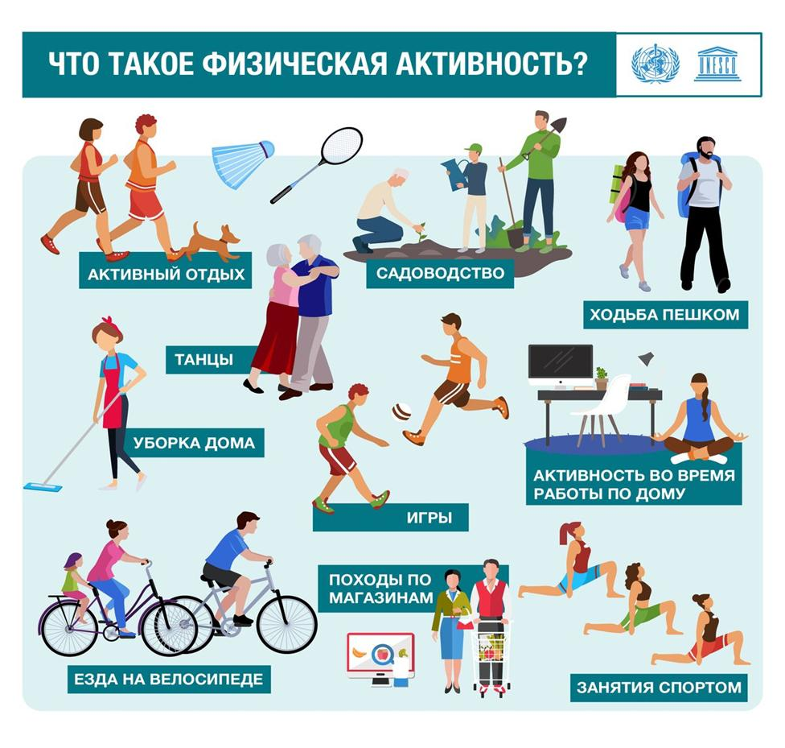
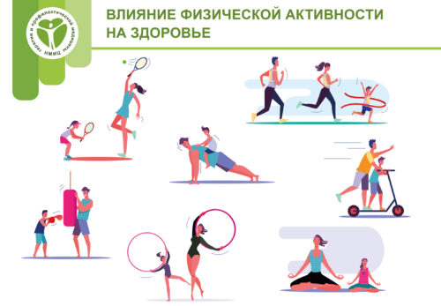
Человек всегда выглядит моложе
  Спасибо за внимание

